Slide 1
Visual Light Novel 2D 엔진 프로젝트
이드림

Slide 2
개발 목표
그림과 스토리만 있다면 누구나 비주얼 노벨을 만들 수 있는 엔진
블루프린트와 툴 기반의 개발 환경
라이브러리 시스템으로 기존의 단편적인 구성에서 장편으로 개발
인물, 물건, 장면 등을 객체로 보관하여 필요에 따라서 자유롭게 꺼내서 사용
체계화된 다중 엔딩
GitHub 오픈소스

Slide 3
엔진 구조
Windows 싱글 플랫폼
WinAPI 다중 창 제어와 DirectX 11 기반의 프레임워크
WPF 와 엔진에서 제작된 Json 데이터를 기반으로 게임에서 사용 # WPF 를 쓰는건 WinAPI 로 GUI 를 전부 제작하기엔 매우 비효율적이라 판단

Slide 4
현재 진행도
블루프린트 기초 설계
인물, 물건, 장면
객체 설계
사용자 지정
UI 설계
대화문,
선택지 설계
엔진과 게임
시스템 분할
프로토타입
Json 저장
WPF 툴 제작
블루프린트 적용
블루프린트 적용
이미지 배치
블루프린트 적용

Slide 5
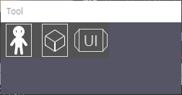
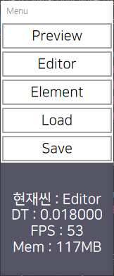
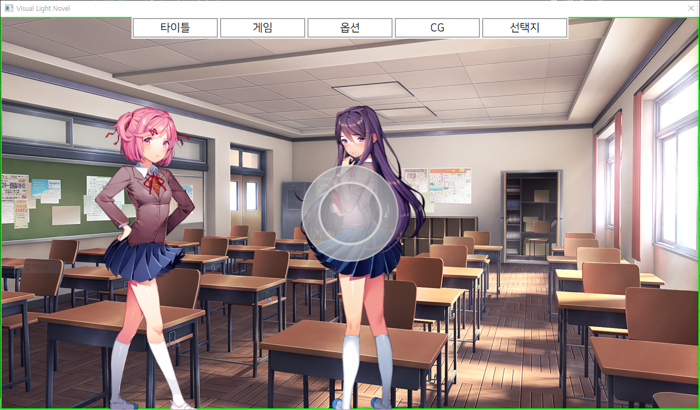
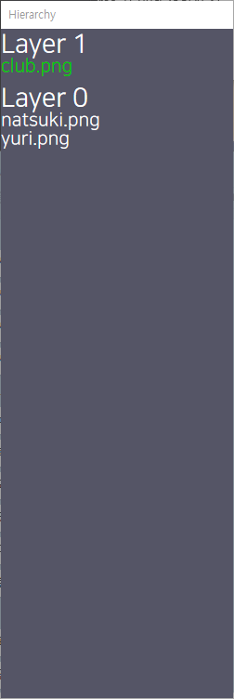
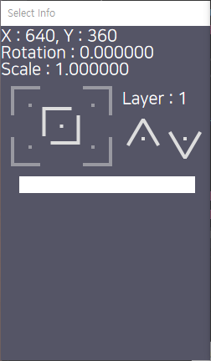
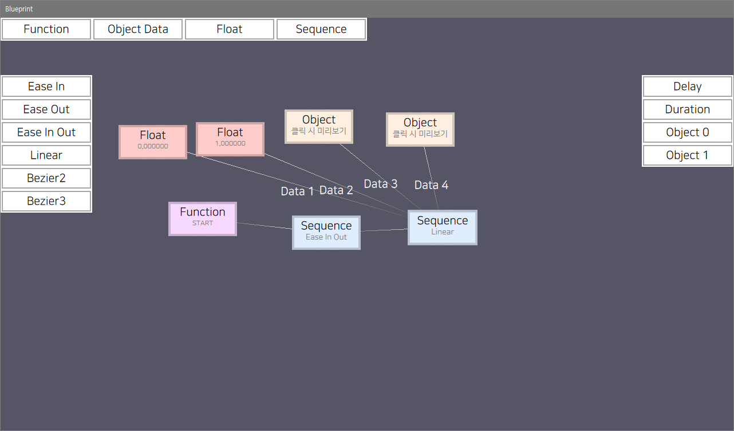
블루프린트 기초 설계
툴
메뉴
게임
계층
데이터를 시각화하여 원하는 함수를 정의 및 호출 하며
편집 가능한 모든곳에서 사용된다.
정보
블루프린트 (언리얼 엔진 4 에서 착안)
유형에 따라 실행 내용을 다르게 하고
그 실행에 필요한 데이터를 연결하여 적용하는 시스템
노드 데이터는 STL vector 에 담아두고
실행 노드는 더블 링크드 리스트로 연결
블루프린트

Slide 6
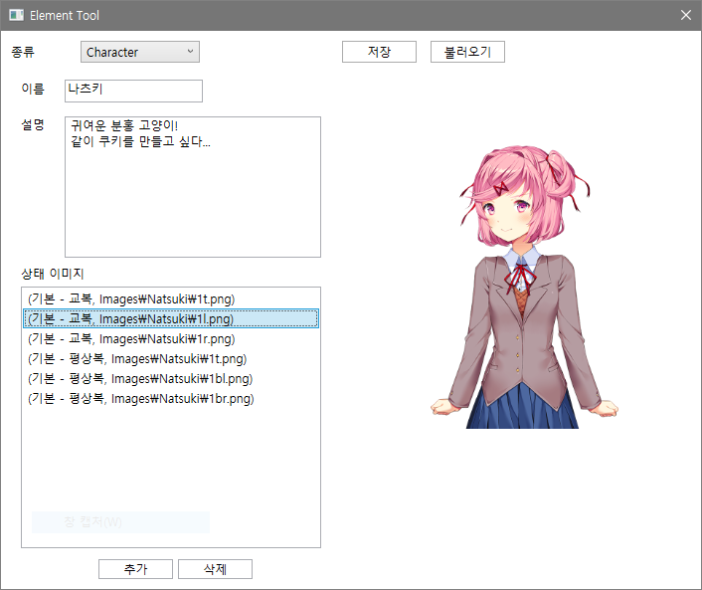
툴 - Element
인물, 물건, 장면의 기반이될 Json 을 생성하는 툴이다.
이 데이터를 블루프린트를 입혀 다시 가공해 Object 를 만든다.
파츠화
캐릭터의 스탠딩 이미지를 5 부분으로 나누어 기존의 이미지를 재활용하여 다양한 형태를 구현할 수 있는 구조이다.
상태
같은 이름이여도 형태가 다를걸 고려해 상태값에 따른 이미지를 변경할 수 있도록 설계

Slide 7
사용자 지정 UI 설계
버튼
씬 전환, 저장, 로드 와 같은 기능을 구현한다.
예약기능
대화창, 이름, 배경 등 대화문에 의해 처리될 창을
배치한다.

Slide 8
과제
다중 플랫폼 : 현재 능력으로 부족
데이터 압축 : 현재 능력으로 부족
Live2D 적용 : DirectX9 기준으로 프레임워크가 되어있어서 적용하기 어렵다고 판단
Json 암호화 : Crypto++ 라이브러리를 사용할 예정

